Slide 1


Slide 2




Temario general
Introducción a python.
Introducción a Raspberry Pi.
OpenCV.
Tensorflow y Keras.
Self-driving Cars.
Manejo de sensores.
Aprendizaje por refuerzo.
Deep Q-learning.

Slide 3
Dinámica
Exposiciones teóricas y prácticas.
Trabajo en equipos.
Proyecto final (Competencia).

Slide 4
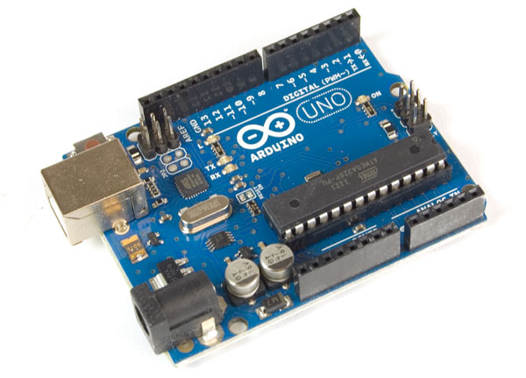
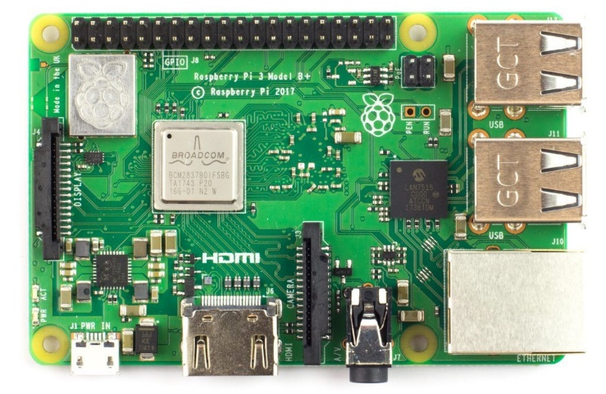
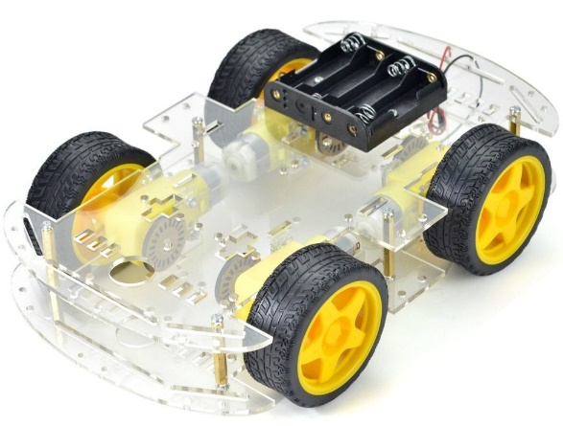
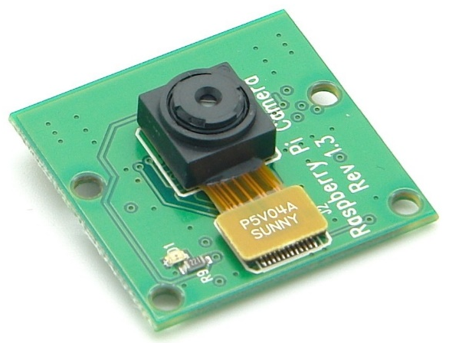
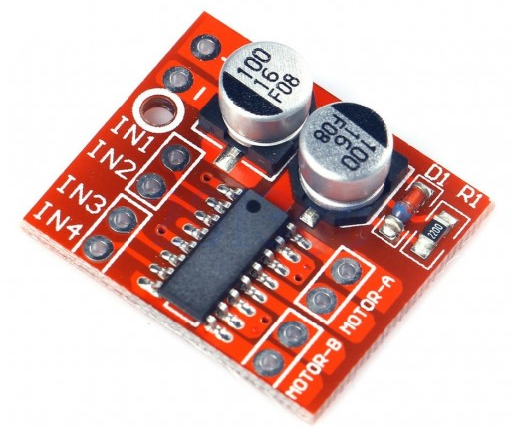
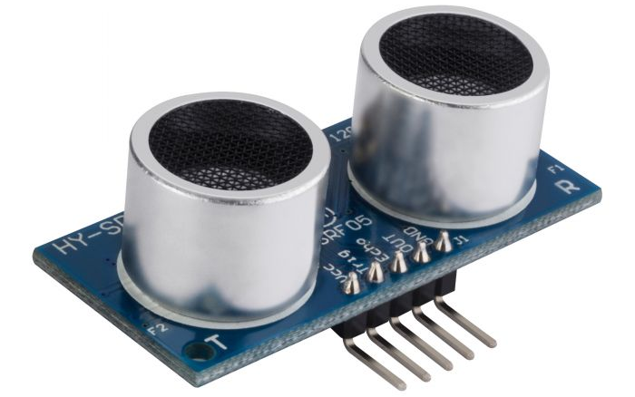
materiales

Slide 5
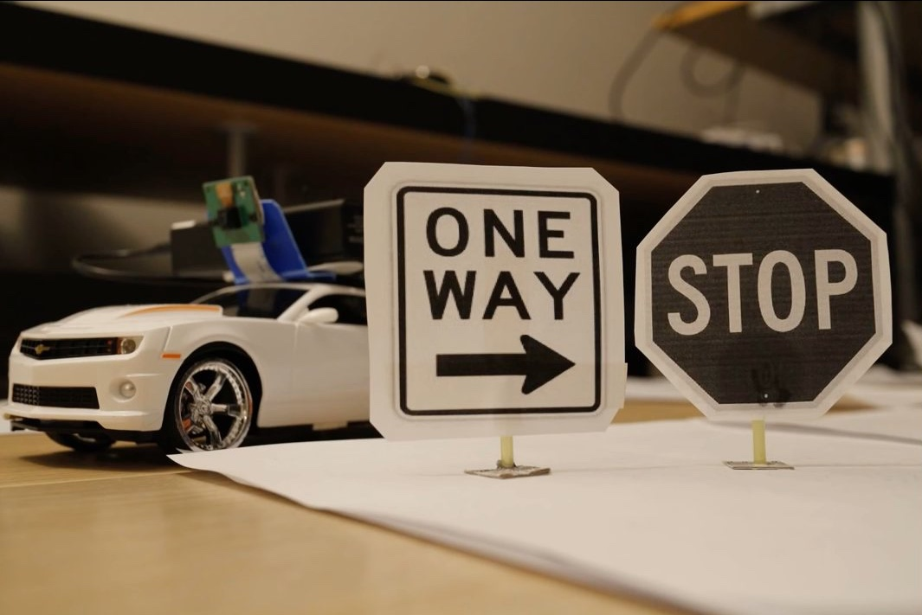
Proyecto: Self-driving car

Slide 6
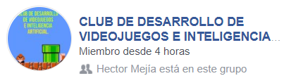
Reuniones
Horario:
Lunes 20:00 – 20:00
Grupo de Facebook: CLUB DE DESARROLLO DE VIDEOJUEGOS E INTELIGENCIA ARTIFICIAL YACHAY TECH
Lugar:
B-101

